Slide 1
מערכת שידורים לאומית

Slide 2
סדר יומו של רמב''ם
תרבות יהודית ישראלית - כיתה ז'
שם המורה: שלמה ווסקובויניק

Slide 3
מה נלמד?
נכיר את דמותו של הרמב"ם כדמות מופת וכאיש אשכולות.
נקרא ונלמד את אחד ממכתביו המפורסמים, שהם הוא מספר על סדר יומו.
נשאל - מה נוכל ללמוד מן הרמב"ם לחיינו?

Slide 4
מה פירוש "דמות מופת"?
ראשית נברר: מה פירוש המילה "מופת"?
מצטיין, בולט, מושא לחיקוי.
וגם: נס, פלא או הוכחה.
למשל:
'עיטור המופת' הניתן בצה"ל על מעשה שנעשה באומץ לב והוא ראוי לשמש מופת.
תלמיד למופת - תלמיד מצטיין בלימודיו ובהתנהגותו, שראוי לחיקוי על ידי אחרים.
"חברת מופת" - חברה מצטיינת בערכיה המוסריים ובדרכי הנהגתה
לפי זה, "דמות מופת" היא ...

Slide 5
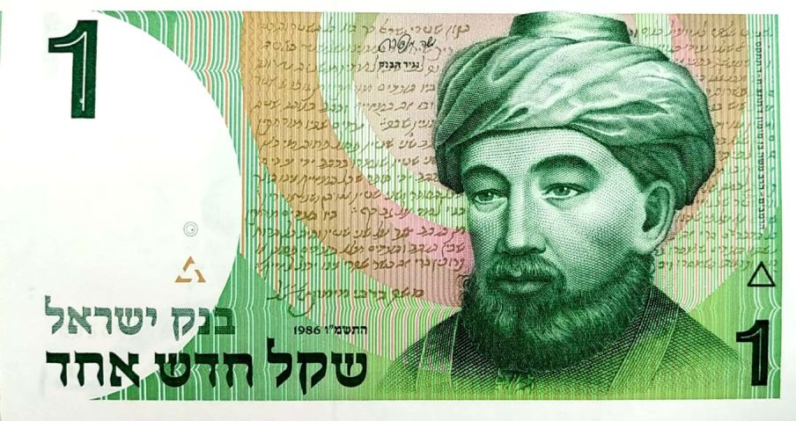
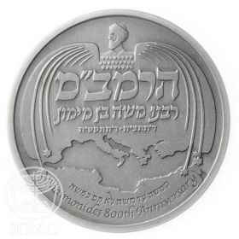
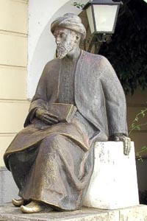
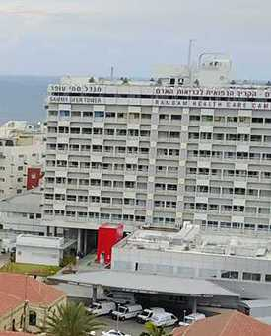
הרמב"ם כדמות מופת - למה?
מדליה לכבודו
של הרמב"ם
- "הנשר הגדול"
שטר הכסף בשווי
שקל חדש אחד
עם דיוקנו של הרמב"ם
פסל הרמב"ם
בעיר הולדתו קורדובה בספרד
בית החולים
רמב"ם בחיפה

Slide 6
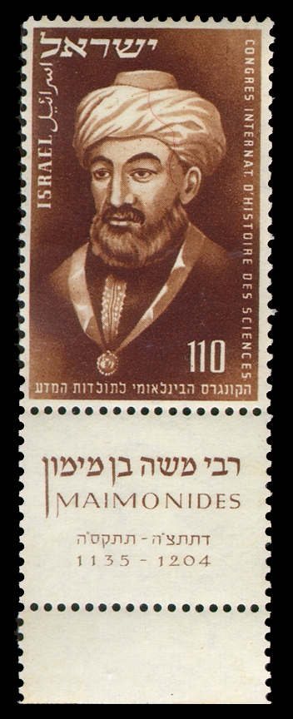
רמב"ם
ר' משה בן מימון (1138–1204)
מגדולי חכמי ישראל בימי הביניים ובכל הזמנים.
נולד בספרד ולאחר נדודים במרוקו ובארץ ישראל השתקע במצרים, והפך שם לרופא השולטן ולמנהיג של יהדות מצרים ושל יהודים בעולם כולו.
היה "איש אשכולות": פוסק הלכה ופרשן, פילוסוף, רופא ואיש מדע, מנהיג ציבור ומורה דרך לרבים עד היום.
בתמונה - בול לכבוד הרמב"ם,
ישראל, 1953
במצגת נעשה שימוש בחומרים מתוך האתר של המקצוע
תרבות יהודית-ישראלית www.tarbuty.org.il

Slide 7
הרמב"ם חיבר ספרים רבים בנושאים הקשורים ליהדות, לפילוסופיה ולרפואה.
בין חיבוריו המרכזיים:
משנה תורה (הידוע גם בשם היד החזקה – על שם י"ד (14) החלקים של הספר) – ספר הלכתי מקיף, המסכם את כל ההלכות מן התורה שבכתב ושבעל פה באופן שיטתי וברור, לפי נושאים ונושאי משנה, בשילוב ידע מדעי ורפואי עדכני לתקופתו כחלק בלתי נפרד מן ההלכה.
מורה נבוכים – ספר פילוסופי המבקש להסביר ל"נבוכים" (מבולבלים) את הדרך שבה ניתן לשלב בין האמונה והמסורת היהודית ובין הידע הפילוסופי והמדעי. בכך התווה הרמב"ם דרך גם לרבים אחריו.

Slide 8
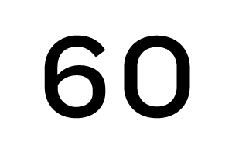
האיגרת שנלמד בשיעור זה הינה אחת מתוך איגרות רבות שכתב הרמב"ם, רבי משה בן מימון, לאישים ולקהילות שונות בעולם במהלך חייו.
באמצעות המכתב תתגלה דמותו יוצאת דופן של המנהיג שעליו נאמר:
"ממשה עד משה לא קם כמשה".
נסו להסביר את משמעות הביטוי:
"ממשה (רבנו) עד משה (בן מימון) לא קם כמשה."
חתימתו של רמב''ם בעברית ובערבית

Slide 9
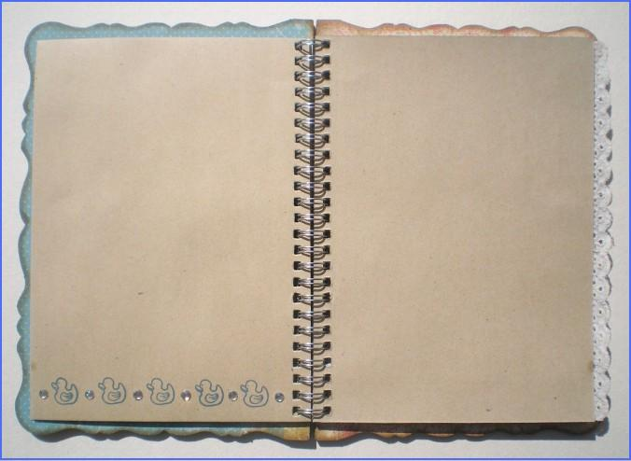
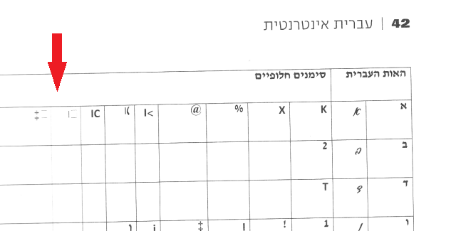
מתוך איגרת הרמב"ם לר' שמואל אבן תיבון
יומנו של הרמב''ם
שמואל בן תיבון שהיה מלומד יהודי מפרובנס והעריך מאוד את הרמב"ם, רצה לבקר אותו במצרים וללמוד ממנו.
הרמב"ם משיב לו:
"... להתייחד עמי אפילו שעה אחת ביום או בלילה – אל תוחיל ​בזה כלל, כי תוכן ענייניי כמו שאספר לך:
6.00 השכמה
אני שוכן במצרים, והמלך עומד בקאהירה, ובין שני המקומות [מרחק של] שני תחומי שבת. ו[יש] לי על המלך מנהג כבד מאוד, אי אפשר לי מבלתי ראותו בכל יום בתחילת היום. אמנם כשימצאהו חולשה, או יחלה אחד מבניו או אחת מפלגשיו – לא אסור מאל-קאהירה, ואני רוב יומי בבית המלך. ואי אפשר לי גם כן מבלתי בקר שר המלך בכל יום, ואפשר שגם פקיד אחד או שני פקידים יחלו, ואני צריך להתעסק ברפואתם.
כללו של דבר: כל יום אני עולה לאל-קאהירה בהשכמה, וכשלא יהיה שם מכשול, ולא יתחדש שם שום חידוש - אשוב למצרים אחר חצי היום, על כל פנים לא אגיע קודם."
8.00 הגעה לארמון המלך
8.30 ביקור אצל המלך ומשפחתו
10.00 ביקור אצל השרים והפקידים
13.00 חזרה הביתה.
משימת כתיבה:
כתבו במחברת את אירועי היום של רמב''ם .
ציינו את הזמנים המשוערים.

Slide 10
יומנו של הרמב''ם
ואני מתרעב, ואמצא האכסדרות, כולן מלאות גויים ויהודים בהן, חשוב ובלתי חשוב, ושופטים ושוטרים, ואוהבים ושונאים, ערב רב ידעו את עת שובי. ארד מעל הבהמה, וארחץ ידיי, ואצא אליהם לפייסם, ולרצותם ולחלות פניהם, להמתין אותי עד שאוכל לאכול אכילת ארעי, והיא מעת לעת.
ואצא לרפאותם ולכתוב להם פתקאות ונוסחאות לרפואת חולייהם. לא יסור הנכנס והיוצא פעמים עד הלילה, ולפעמים – באמונת התורה – עד סוף שתי שעות מן הלילה. ואספר להם ואצוום ואדבר עמהם, ואני שוכב פרקדן מרוב העייפות. וייכנס הלילה, ואני בתכלית החולשה, לא אוכל לדבר.
13.00 ארוחת צהריים קלה
13.30 קבלת קהל
24.00 כיבוי אורות
משימת כתיבה:
כתבו במחברת את המשך אירועי היום של רמב''ם .
ציינו את הזמנים המשוערים.

Slide 11
סוף דבר: לא יוכל אחד מישראל לדבר לי או להתחבר בי זולת יום השבת, אז יבואו כולם אחר התפילה, אנהיג הציבור במה שיעשה כל השבוע. ויקראו קריאה חלושה עד הצהריים, וילכו לדרכם, וישובו קצתם, ויקראו שנית עד תפילת ערבית. זה תוכן ענייני היום. ולא סיפרתי לך אלא קצת מה שתראהו בעזרת האל יתעלה ...
יומנו של הרמב''ם
שבת:
תפילות,
שיחות,
שיעורים,
ארוחות, מנוחה ...
משימת כתיבה:
כתבו במחברת את אירועי יום השבת של רמב''ם .
ציינו את הזמנים המשוערים.

Slide 12
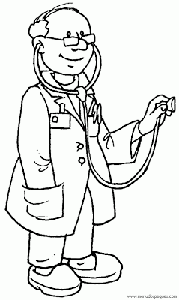
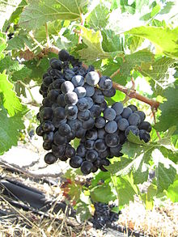
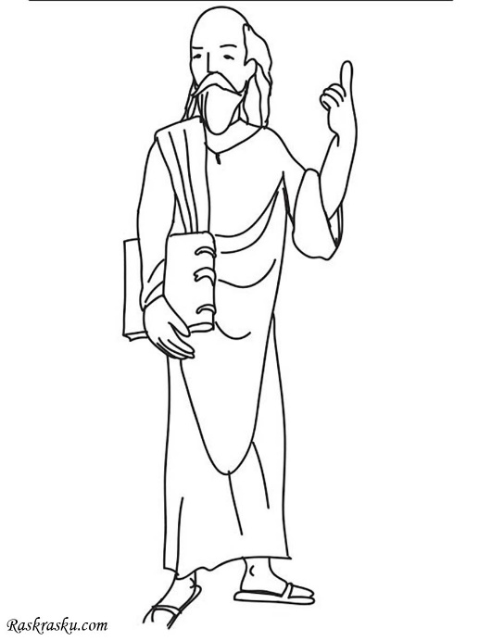
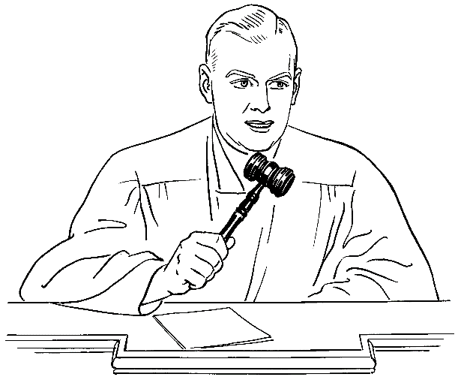
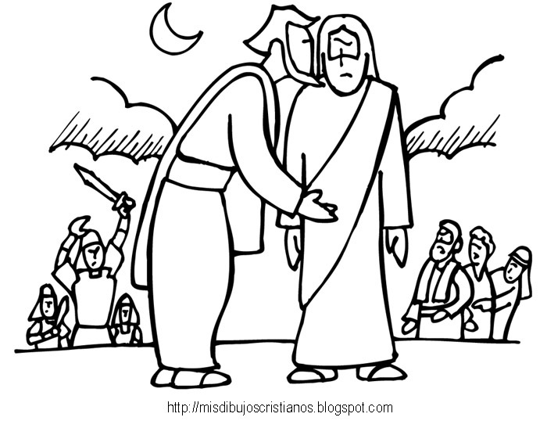
רמב"ם - איש אשכולות...
רופא
אסטרונום
פילוסוף
מנהיג קהילתי
שופט
פוסק הלכה

Slide 13
חומר למחשבה...
איש אשכולות הוא לא רק מי שעוסק בתחומים שונים, אלא מצטיין בתחומים אלה.
באיזו מידה, לדעתכם, תכונה זאת יכולה לאפיין דמות מופת בימינו?
היום בני אדם רבים משקיעים את זמנם בפיתוח תחביבים שונים.
מהם התחביבים שלכם? באילו תחביבים אולי תתעניינו בעתיד?
האם ניתן לקרוא לאדם אשר מחליף את התחביבים לעיתים קרובות - 'איש אשכולות'?
מה הייתם רוצים ללמוד ולאמץ מן הרמב"ם כדמות מופת לחייכם שלכם?

Slide 14
השימוש ביצירות במהלך שידור זה נעשה לפי סעיף 27א לחוק זכות יוצרים, תשס"ח-2007. אם הינך בעל הזכויות באחת היצירות, באפשרותך לבקש מאיתנו לחדול מהשימוש ביצירה, זאת באמצעות פנייה לדוא"ל rights@education.gov.il
שימוש ביצירות מוגנות בזכויות יוצרים ואיתור בעלי זכויות

